Slide 1
Implementasi GIS Di Asian Agri
By : Wilianto

Slide 2
Asianagri (1/2)
Asian Agri adalah salah satu perusahaan swasta nasional terkemuka di Indonesia yang memproduksi minyak sawit mentah melalui perkebunan yang dikelola secara berkelanjutan.
Berdiri sejak tahun 1979, Asian Agri saat ini telah berkembang menjadi salah satu perusahaan kelapa sawit terbesar di Asia yang mengelola perkebunan kelapa sawit seluas 100.000 hektar di Sumatera Utara, Riau dan Jambi, serta didukung oleh 25.000 orang karyawan yang bergabung dan berkembang bersama perusahaan. (https://www.asianagri.com/id/tentang-kami)

Slide 3
Asianagri (2/2)
Asian Agri memiliki 28 kebun kelapa sawit yang berada di Provinsi Riau, Jambi dan Sumatera Utara. Perusahaan juga bermitra bersama petani plasma dan swadaya yang masing-masing mengelola kebun kelapa sawit seluas 60.000 hektar dan 40.000 hektar. (https://www.asianagri.com/id/bisnis-kami/perkebunan)

Slide 4
Pemanfaatan GIS di Asian Agri
Inventris dan pemetaan Pokok menggunakan foto Udara.
Penerapan Geofencing dalam monitoring kerja.

Slide 5
Definisi
GIS - sistem informasi khusus yang mengelola data yang memiliki informasi spasial (bereferensi keruangan) yang memiliki kemampuan untuk membangun, menyimpan, mengelola dan menampilkan informasi berefrensi geografis, misalnya data yang diidentifikasi menurut lokasinya, dalam sebuah basis data (https://id.wikipedia.org/wiki/Sistem_informasi_geografis)

Slide 6
Data Spatial
Data Peta analog
Data Pengindraan Jarak Jauh
Data Hasil Pengukuran Lapangan
Data GPS (Global Positioning System)
Notes:
1. Analog adalah,
Peta analog (antara lain peta topografi, peta tanah dan sebagainya) yaitu peta dalam bentuk cetak. Pada umumnya peta analog dibuat dengan teknik kartografi, kemungkinan besar memiliki referensi spasial seperti koordinat, skala, arah mata angin dan sebagainya.
Dalam tahapan SIG sebagai keperluan sumber data, peta analog dikonversi menjadi peta digital dengan cara format raster diubah menjadi format vektor melalui proses dijitasi sehingga dapat menunjukan koordinat sebenarnya di permukaan bumi.
2. Data Penginderaan Jauh adalah,
Data Penginderaan Jauh (antara lain citra satelit, foto-udara dan sebagainya), merupakan sumber data yang terpenting bagi SIG karena ketersediaanya secara berkala dan mencakup area tertentu. Dengan adanya bermacam-macam satelit di ruang angkasa dengan spesifikasinya masing-masing, kita 8 memperoleh berbagai jenis citra satelit untuk beragam tujuan pemakaian. Data ini biasanya direpresentasikan dalam format raster.
3. Data Hasil Pengukuran Lapangan adalah,
Data pengukuran lapangan yang dihasilkan berdasarkan teknik perhitungan tersendiri, pada umumnya data ini merupakan sumber data atribut contohnya: batas administrasi, batas kepemilikan lahan, batas persil, batas hak pengusahaan hutan dan lain-lain.
4. Data GPS (Global Positioning System)adalah,
Teknologi GPS memberikan terobosan penting dalam menyediakan data bagi SIG. Keakuratan pengukuran GPS semakin tinggi dengan berkembangnya teknologi. Data ini biasanya direpresentasikan dalam format vektor.

Slide 7
Media Penyimpanan
Database
Data base yang mendukung Type data Geographic
Contoh : SQL Server
https://docs.microsoft.com/en-us/sql/t-sql/spatial-geography/spatial-types-geography?view=sql-server-ver15
File
*.KML (Keyhole Markup Languange)
https://developers.google.com/kml/documentation/kml_tut
dll
Notes:
.kml
Shape File (.shp, .shx, .dbf)

Slide 8
Sistem Koordinat
Koordinat Georaphic (garis Lintang (Lat) 0 sd 90 dan garis Bujur 0 sd 180)
Degree, Decimal (DD,DDDD) Contoh : S 3.56734 E 104.67235
Degree, Minute (DD MM,MMMM) Contoh : S 3⁰ 43,5423’ E 104 33,6445’
Degree, Minute, Second (DD MM SS,SS) Contoh : S 3⁰ 43’ 45,22” E104 33’ 33,25”
Koordinat UTM (Garis Waktu 0 sd 60 dan Garis Bujur 0 sd 180)
https://geogeek.xyz/wp-content/uploads/2017/08/coordinate_converter.xlsx
Sistem Koordinat yang dipakai adalah system koordinat geographic

Slide 9
Konversi
LP 01 (Degree Minute Second)
LP 01 (Degree Decimal)
S 2 41’ 26.9” E 103 56’ 38.7”
South
S 2 + 41 / 60 + 26,9 / 3600
S 2,69081
North
E 103 + 56/60 + 38.7 / 3600
E 103,94408
S 2.69081 E 103.94408 or
-2.69081, 103.94408
Nb :
S = -; N = +
E=+; W= -

Slide 10
Inventris dan Pemetaan Pokok menggunakan foto Udara.
Berapakah Produktifitas 1 buah pokok?
1 Pokok tanaman kelapa sawit akan menghasilkan dari tahun ke 3 sampai 25 thn atau 30 thn.
Bagaimana memastikan Semua Lahan Tertanami dengan baik?
Kseimpulan : Ruang kosong yang tidak ditanami pokok akan menyebabkan ruang tersebut tetap kosong dan menjadi tidak berguna selama 25 tahun

Slide 11
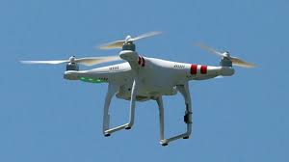
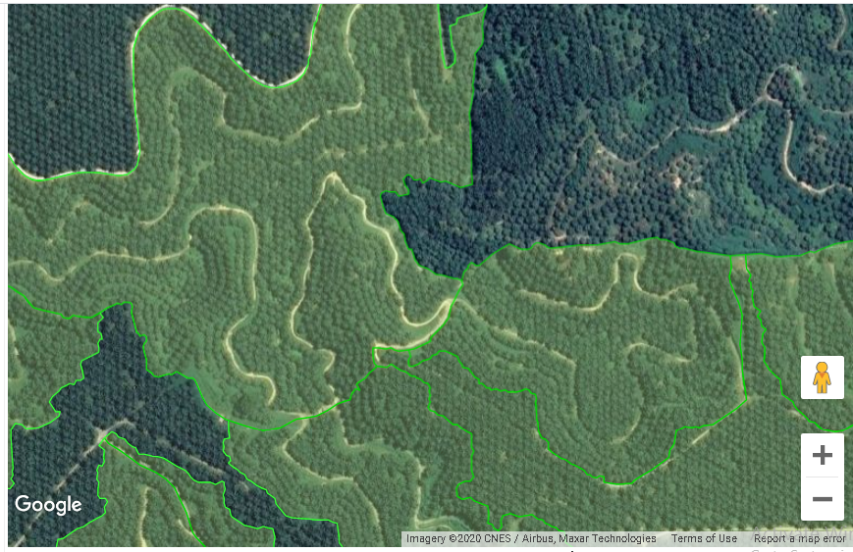
Pemetaan
Alat : Drone
Hasil Foto Udara

Slide 12
Proses Selanjutnya
Penandaan Pokok dengan Aplikasi (Pattern Recognition)
Verifikasi Penandaan Secara Visual
Verifikasi Jumlah pokok dengan data di lapangan.

